Slide 1


Namur en Belgique N°6
( Namen )

Slide 2
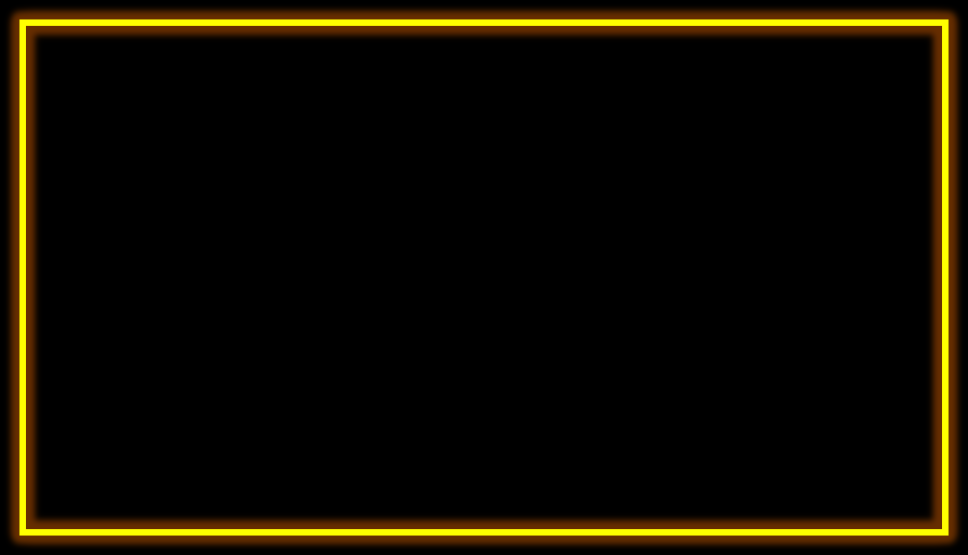
Namur est la capitale de la région de la Wallonie, en Belgique. À la confluence de la Meuse et de la Sambre se trouve la citadelle de Namur, une forteresse médiévale dotée de jardins, d'une vue panoramique et d'une statue de bronze représentant une tortue géante. Dans le centre-ville, le musée Félicien Rops expose les œuvres érotiques, datant du XIXe siècle, de l'artiste éponyme originaire de Namur. Il accueille également des expositions temporaires. L'église baroque Saint-Loup est ornée de colonnes en marbre et d'un plafond richement ouvragé

Slide 3
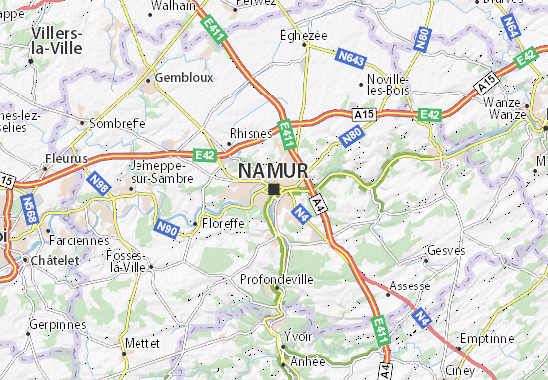

Slide 4
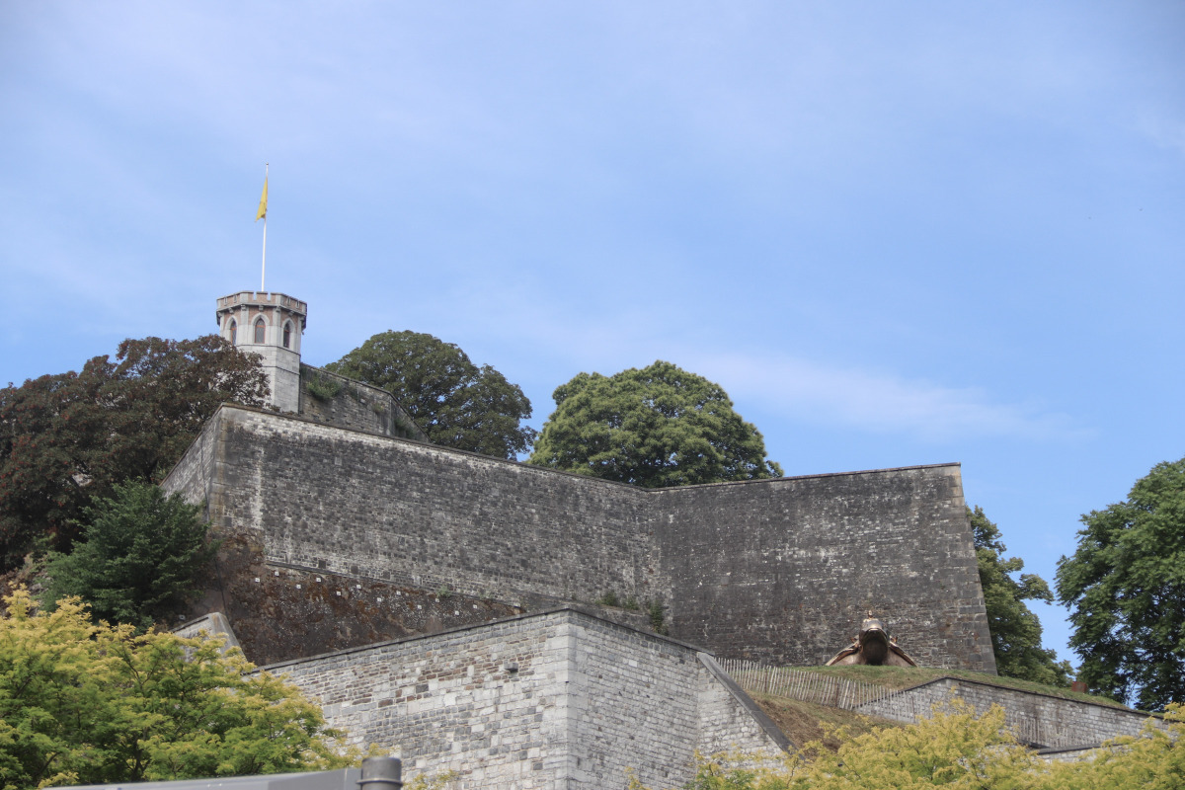

Slide 5
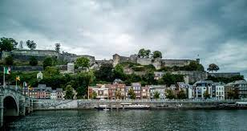

Slide 6
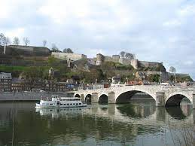

Slide 7
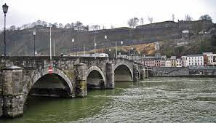

Slide 8
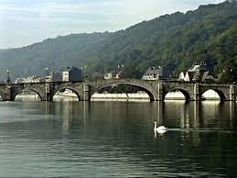

Slide 9
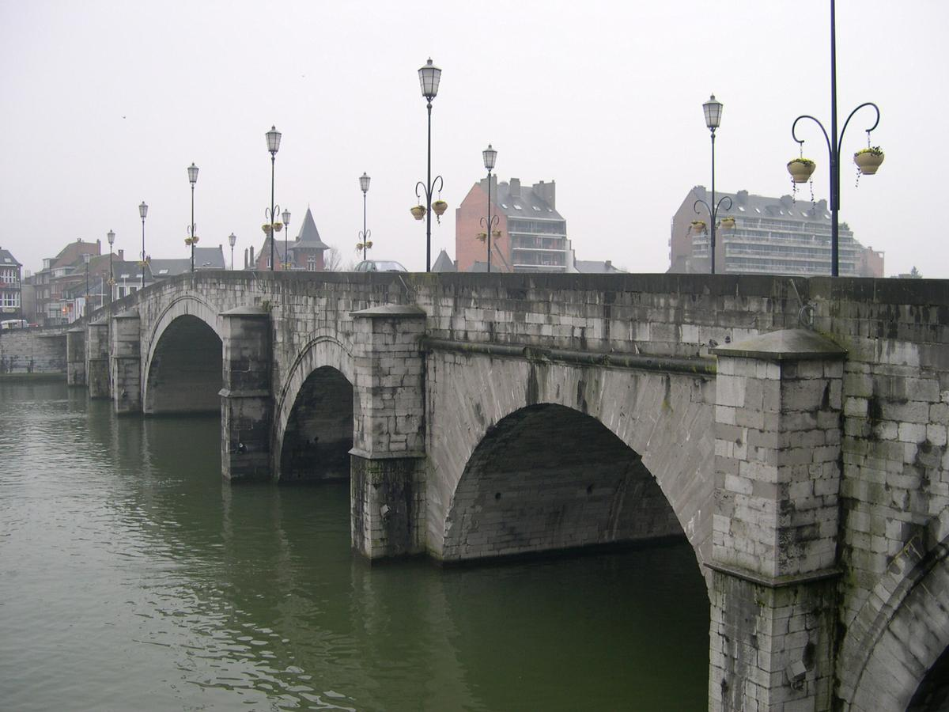

Slide 10
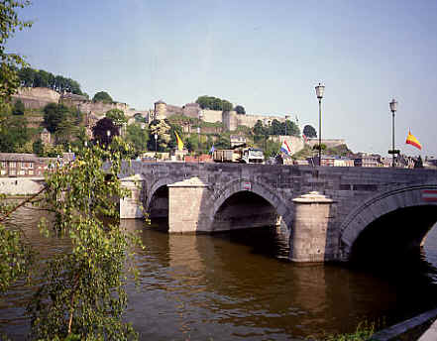

Slide 11
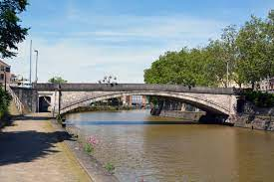

Slide 12
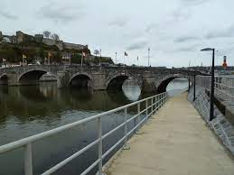

Slide 13
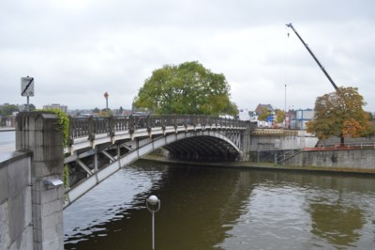

Slide 14
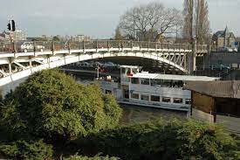

Slide 15
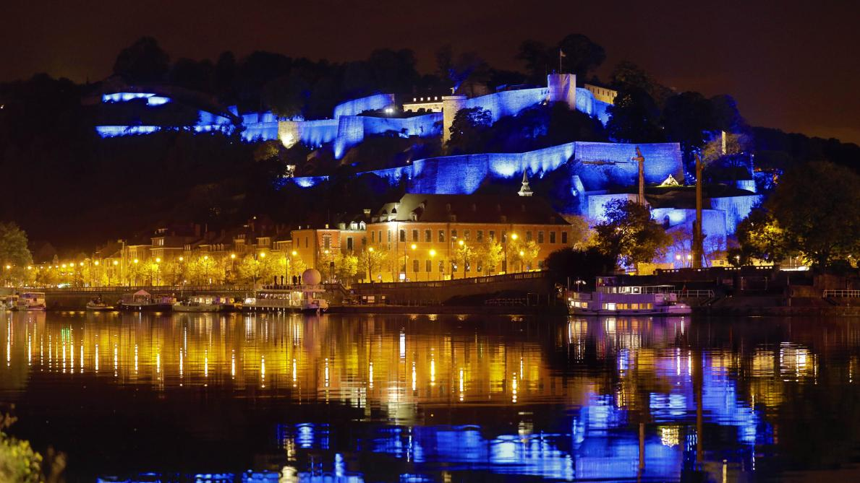

Slide 16
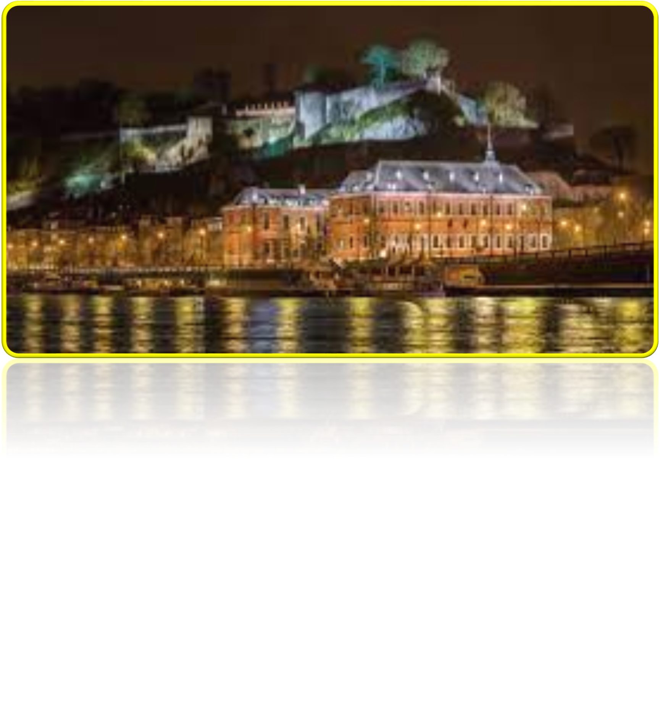
C’était Namur en
Belgique ( Namen )

